Slide 1

Розбір слова за будовою
СЕЗЬКО ТЕТЯНА АНАТОЛІЇВНА,
УЧИТЕЛЬ УКРАЇНСЬКОЇ МОВИ ТА ЛІТЕРАТУРИ ВИЩОЇ КВАЛІФІКАЦІЙНОЇ КАТЕГОРІЇ, З ПЕДЕГОГІЧНИМ ЗВАННЯМ «УЧИТЕЛЬ-МЕТОДИСТ»

Slide 2



ЗАКІНЧЕННЯ
Закінчення- змінна частина слова . Закінчення служить для зв'язку слів у реченні.
Слова, які не мають закінчення (приклади)
— прислівники, дієприслівники (красиво ,співаючи, прибігши);
— інфінітив (співати, ходити, любити, знати);
— незмінювані слова іншомовного походження (леді, поні, бюро, кіно, жюрі, ательє, метро, таксі, кафе).

Slide 3
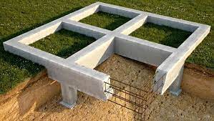

Основа
Основа — це частина слова
без закінчення.

Slide 4
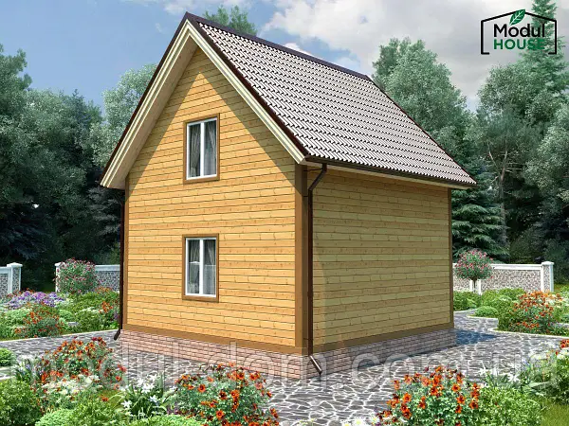

КОРІНЬ
Корінь — це головна частина основи.
Корінь виражає основне значення слова та вказує на загальне значення всіх споріднених слів.

Slide 5


ПРЕФІКС
Префікс — це значуща частина слова, яка стоїть перед коренем.
Щоб знайти префікс, треба визначити корінь. Та частина слова, що знаходиться перед коренем і є префікс.

Slide 6


СУФІКС
Суфікс — це значуща частина слова, яка стоїть після кореня.

Slide 7

СХЕМА РОЗБОРУ СЛОВА ЗА БУДОВОЮ
1.Визначаємо закінчення - змінюємо слово.
2.Виділяємо основу- без закінчення.
3. Корінь - підбираємо спільнокореневі слова.
4. Префікс або суфікс, якщо є.

Slide 8

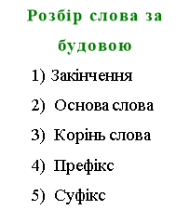

Slide 9


Slide 10

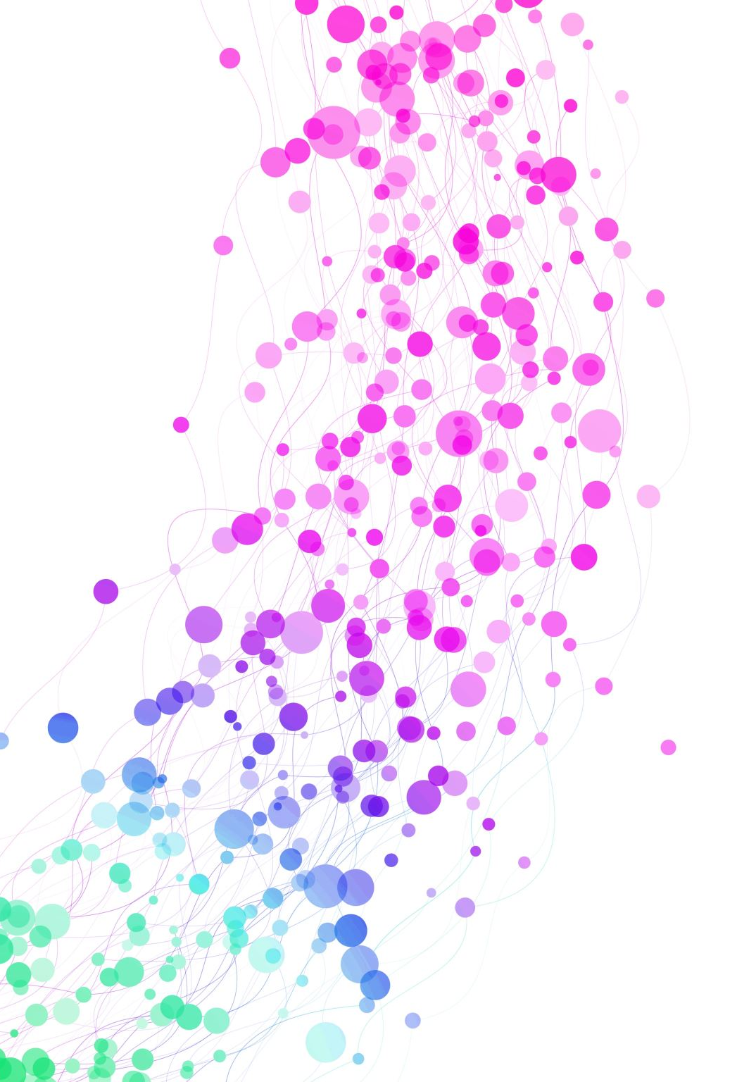
ПРАКТИЧНІ ВПРАВИ
Розбери слова за будовою.
Радість, радіти, радісний.
Рух, рухати, рухливий.
Дівчина, дівчинка, дівчатко, дівчатонько.
Лінь, лінощі, лінуватися.
Гуска, гусочка, гусеня, гусак.
Лось, лосиха, лосеня.
Краса, красуня, красота, красивий.
Тихо, тихий, тихенько, тихесенький.
Ледар, ледарство, ледарювати.
Хмара, хмарний, захмарений.

Slide 11
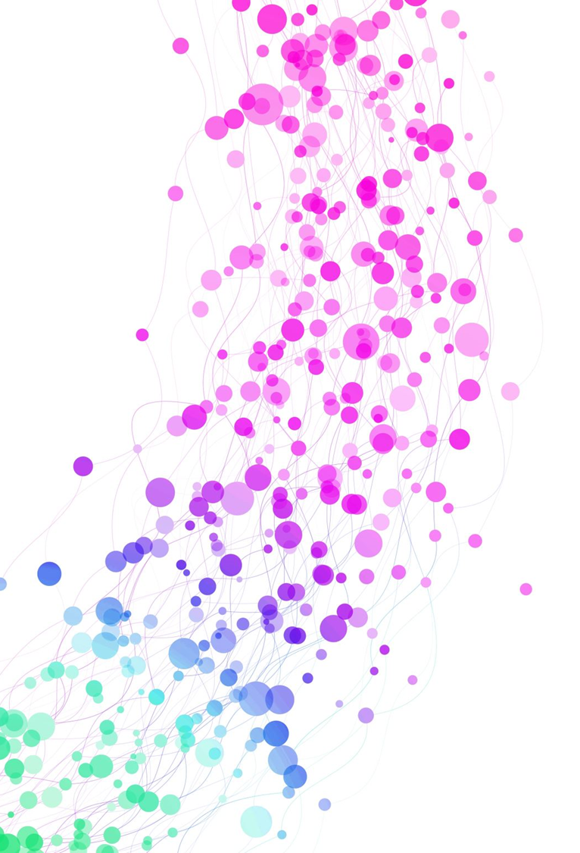
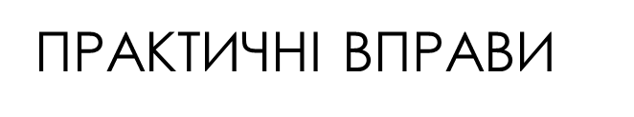
Розбери слова за будовою.
Ліс, лісок, лісовий, лісник, пролісок.
Клен, кленок, кленовий.
Новий, новина, нова.
Весна, весняний, веснянка.
Ніч, нічний, нічка, вночі, ночівля.
Мороз, заморозки, морозний, підморозило.
Світло, світанок, світити, світлиця.
Сир, сирок, сирний.
Золото, золотава, золотий, золотистий.
Рід, рідненька, рідний, споріднені, поріднилися.
Розум, розуміти, розумний, незрозумілий

Slide 12
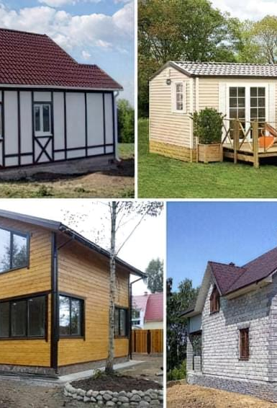
РЕФЛЕКСІЯ
1. Що нового дізналися на уроці?
2. Що зацікавило?
3.Для чого необхідно знати будову слова?

